Slide 1
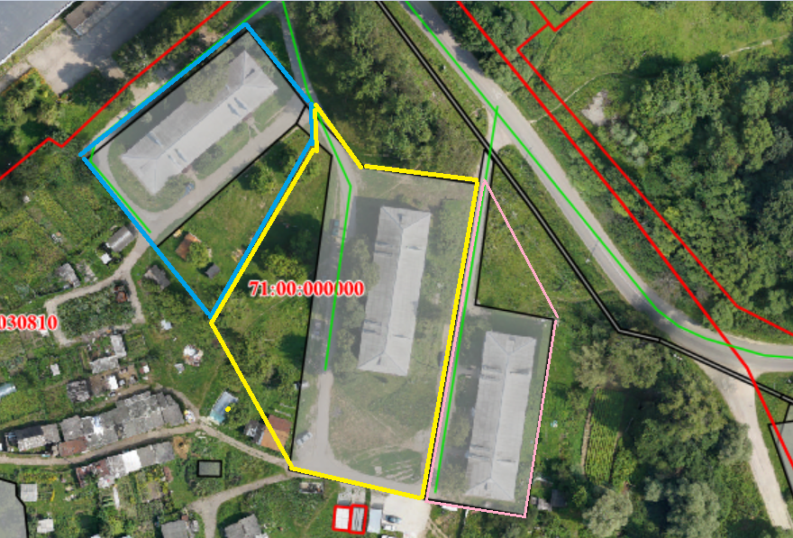
п. Прилепы, ул. Буденного дома 1,3,5
2-й вариант

